Slide 1
МИНИСТЕРСТВО ВЫСШЕГО И СРЕДНЕ-СПЕЦИАЛЬНОГО ОБРАЗОВАНИЯ РЕСПУБЛИКИ УЗБЕКИСТАН БУХАРСКИЙ ИНЖЕНЕРНО –ТЕХНОЛОГИЧЕСКИЙ ИНСТИТУТ
РЕФЕРАТ
ПОДГОТОВИЛА:
СТ –КИ ГР.3-10 ЕСМТ
АЛИЕВА ЗАРИНА
ПРИНЕЛА: ассистент: Вафаева З.С.

Slide 2
ТЕМА: ХАРАКТЕРИСТИКА ШВЕЙНОГО ОБОРУДОВАНИЯ

Slide 3
ПЛАН:
ШВЕЙНЫЕ МАШИНКИ
МАШИНКИ ВЛАЖНО-ТЕПЛОВОЙ ОБРАБОТКИ
ИХ ПРИМЕНЕНИЕ

Slide 4
ХАРАКТЕРИСТИКА ШВЕЙНЫХ МАШИНОК
При выборе оборудования учитывается не только его загрузка и производительность, но и степень универсальности, характеризующая возможность выполнения нескольких операций на одном оборудовании.
Для улучшения качества работ и повышения производительности труда швейные машины оснащены различными приспособлениями малой механизации, а пресс имеет большой набор специальных подушек для внутрипроцессной и окончательной ВТО.

Slide 5
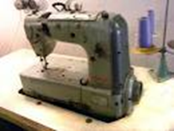
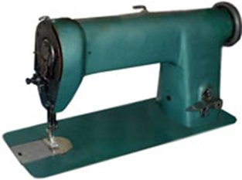
СТАРЫЕ МОДЕЛИ И ИХ АНАЛОГИ

Slide 6
Технологическая характеристика швейного оборудования
При подборе оборудования для операций изготовления изделий специалисты учитывают возможность выполнения обработки деталей изделия необходимым методом, возможность обработки данных материалов, выполнения соединений с необходимыми параметрами, размещения и подключения к существующим электросистемам на предприятии, а также уровень квалификации персонала, обслуживающего и эксплуатирующего машины. Из всевозможных вариантов машин предпочтение отдают тем, которые не только соответствуют установленным требованиям, но и хорошо зарекомендовали себя на швейных предприятиях (более высокая производительность, качество работы, надежность, долговечность, безотказность и др.), обеспечены запасными деталями, выпускаются фирмами, оборудование которых распространено на предприятии, а также имеющим приемлемую цену.

Slide 7
Описание Protex TY-1130M: - Прямострочная машина челночного стежка с увеличенным челноком для средних и тяжелых материалов. - Автоматическая смазка. - Обладает высокой надежностью, мягким и тихим ходом. - Увеличенный челнок машины позволяет снизить затраты времени на замену нижней нити, а значит повысить производительность машины. - Имеет улучшенный современный дизайн и усовершенствованный механизм подачи масла к игловодителю. - Поставляется в комплекте со столом и электродвигателем. Технические параметры: • Иглы: DPx5 14#-22#. • Вес: 33кг. • Высота подъема лапки рукой/подъемником: 6/13 мм. • Длина стежка: 7 мм. • Скорость вращения мотора, количество стежков: 3500 об/мин. • Напряжение: 370 Вт. • Ход иглы: 35 мм. • Вес стола: 28 кг. • Габаритные размеры, ДхШхВ: 580х254х530 мм. • Ткань: тяжелые материалы. • Увеличенный челнок. Стандартная комплектация: • Стол. • Голова. • Двигатель. Дополнительное оборудование: • Мотор с электронным управлением CF-400C; • Мотор с электронным управлением и позиционированием иглы CF-400B; • Светильник для швейной машины, 220 Вт, потребляемая мощность 0.5 W.

Slide 8
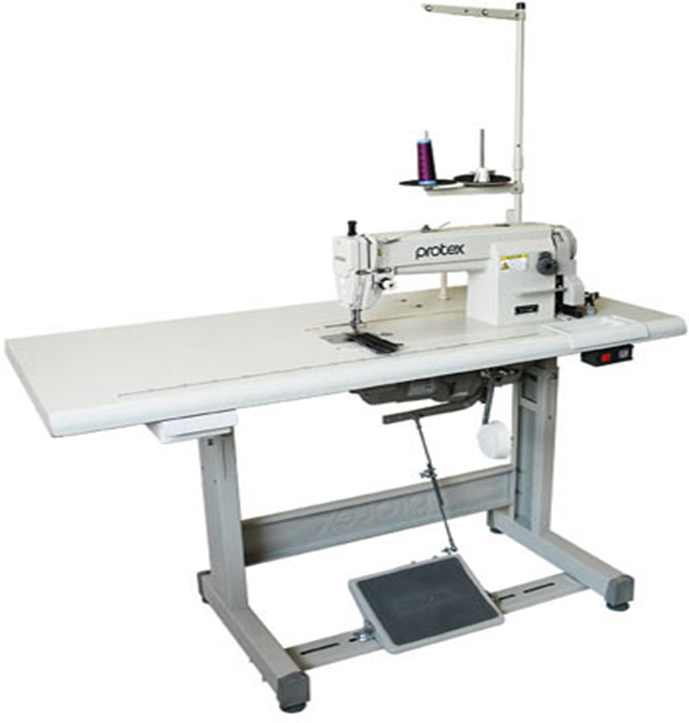

Slide 9
Страна производитель
Разнообразие выбора швейных машин в наших магазинах обеспечивают такие компании, как Pfaff (Германия), Husqvarna Viking (Швеция), Brother (Япония), Janome (Япония) и Family (Великобритания).
В Европе производство машин разместили только две компании из списка. Pfaff производит некоторые модели машин на заводах в Чехии и Швеции, а Husqvarna в Швеции. Впрочем, в Европе производятся только машины дорогих серий. Простую и недорогую продукцию эти компании производят на Тайване и в Китае. Машины недорогих серий азиатской сборки обычно имеют какое-то особое название. У Husqvarna это серия "Huskystar", у Pfaff - "Pfaff Hobby", у Bernina - "Bernette".
Компания Janome в Японии собирает лишь самые дорогие швейные и швейно-вышивальные машины. Основное производство обычно размещено на Тайване или в Таиланде. Машины Brother производятся в Китае и на Тайване.

Slide 10
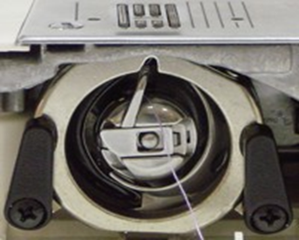
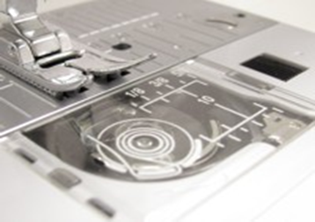
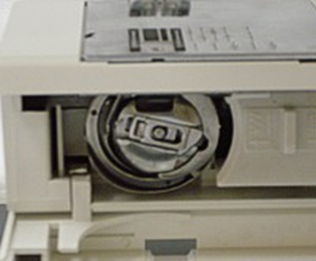
Тип челночного устройства
Качающийся челнок самый простой. Многим он знаком по отечественным швейным машинам "Чайка". Такой челнок применяется всеми производителями в недорогих электромеханических машинах. Недостатками челнока такого типа считаются повышенная вибрация при работе, низкая скорость шитья, ограничение ширины строчки (не более 5мм) и не самое высокое качество строчки.
Горизонтальный челнок двойного обегания это самый распространенный тип челнока в машинах стоимостью от 250$. Этот челнок наиболее удобный для заправки шпульки. Шпулька такого челнока видна через прозрачное окошко на игольной пластине. Это удобно, поскольку позволяет легко оценить количество оставшейся нити на шпульке
Вертикальный челнок двойного обегания используется в конструкции дорогих швейных машин производства Pfaff. Челноки аналогичной конструкции используются в профессиональных швейных машинах. Основное преимущество - высокая надежность

Slide 11
Верхний транспортер ткани
Транспортер ткани - неотъемлемый механизм любой, даже самой древней швейной машины. Именно транспортер обеспечивает необходимую длину стежка, продвигая ткань между двумя проколами иглы.

Slide 12
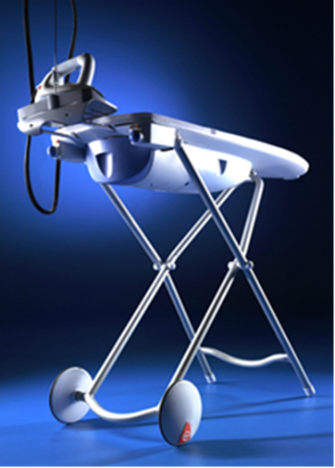
GENIUS SISTEMA произвадитель «Metalnova» Италия
обём бойлера - 1.5 л.
эффективный обём бойлера - 0.8 л.
Автоматическая подкачка воды!
Рабочее давление бойлера - 3.5 бар.
Номинальное напряжение – 230 В
Частота - .,50 гц.
Потребляемая мощность – 1200 вт.
Потребляемая мощ-ть утюга - 850 вт.
Потребляемая мощ-ть – 2300 вт. (макс)
Тип вентелятора - реверсивный.
Производительность пара - 70 г./мин.
Тип пара - сухой.
Время ожидания готовности – 4 мин.

Slide 13
ТЕРМОПРЕСС
Термопресс проходного типа ПДП-100 фирмы Геран люкс

Slide 14
GENIUS SISTEMA произвадитель «Metalnova» Италия

Slide 15
Пресс для дублирования и термопереноса VP405B
Пресс для дублирования тканей, термопереноса и закрепления изображений при цифровой печати
в наличии

Slide 16
ГЛАДИЛЬНЫЙ ПРЕСС ELNA OPAL

Slide 17
Сухое глажение: для изделий из синтетики, нейлона, перлона и т.д. - при низкой температуре (если необходимо с сухой прокладочной тканью). Глажение с паром: для изделий из хлопка, льна, отбеливаемых тканей (полотенец, простыней, рубашек, блузок др.) Для более эффективного применения пара используйте увлажнитель. С прокладочной тканью: для вязаных изделий и изделий из шерсти, джерси и т.д. При проглаживании монограмм и вышивок кладите их лицевой стороной к гладильной платформе, чтобы выдавить рельеф. При глажке очень большую роль играет правильное расположение белья на платформе.

Slide 18
Простыни и пододеяльники: Сложите изделии в 4 раза, и уложите его позади гладильной платформы. Гладьте, продвигая изделие к себе со стороны задней части пресса. Всегда используйте этот прием с большими вещами

Slide 19
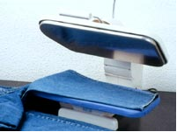
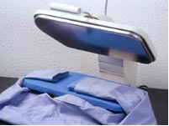
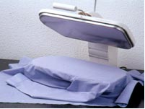
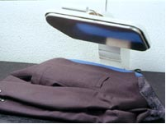

Slide 20
Топпер пневматический + Zeus BATTISTELLA TOPPER COMBI
Пневматический топпер с паровым манекеном в одной установке. Пневматический топпер для финишной обработки брюк без канта с элементами натягивающими вдоль и поперек. Электронное управление, зажимы пневматического действия. Паровой манекен оснащен: автоматическое управление рабочими циклами при помощи таймеров (подача пара, подача пара и поддув, поддув), регулируемая ширина плечей и высоты корпуса манекена, передний зажим, растяжители и крепление рукавов. Поддув 1,3 кВт, дополнительный подогрев пара. Мощность 3,5 кВТ.
Подключение трехфазовое 400 Вт, требуется внешний источник пара (2-6 бар) и сжатого воздуха

Slide 21
Пароманекен с парогенератором BATTISTELLA ZEUS/A
Пароманекен с оснащением: автоматический пароманекен мощностью 12 кВт, емкость котла 16 л, рабочее давление 5 бар, полностью автоматические функции - программируемые при посредничестве таймеров циклы процесса [отпаривание, поддув теплым и холодным воздухом], мощность двигателя вентилятора 1,25 кВт, регулируемая ширина плеч и корпуса, передний прижим, натяжители и зажимы рукавов.
Подключение трехфазовое 400 В, вес 135 кг, габаритные размеры 58x144x160 см, объем в упаковке 1,3 м3.
Нет проблем с водой. Для парогенераторов BATTISTELLA используйте обычную водопроводную воду.

Slide 22
Пароманекен BATTISTELLA ZEUS/V JACKET-FINISHER
Пневматический пароманекен для отпаривания пиджаков, курток и жакетов с оснащением: электронное управление, мощность двигателя вентилятора 2,25 кВт, дополнительный подогреватель 1 кВт, поворотный корпус. Передний, боковой и задний прижим пневматического действия. Зажим воротника. Регулируемая ширина плеч и высота корпуса. В комплекте утюг пар-пар. Требуется внешний источник пара и сжатого воздуха.

Slide 24
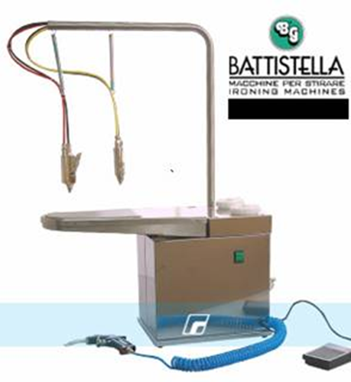
Пятновыводной стол BATTISTELLA FEDRA
Пятновыводной стол с оснащением: рабочая поверхность, выполненная из нержавеющей стали, отсос мощностью 0,13 кВт, высота рабочей поверхности 34 см, 2 распыляющих пистолета, пистолет для сушки. Требуется внешний источник сжатого воздуха, давление 6-8 бар.
Подключение 230 В, вес 12 кг, габаритные размеры рабочего стола 61x25x81 см, объем в упаковке 0,19 м3.

Slide 25
Пятновыводной стол BATTISTELLA VENERE
Пятновыводной стол с оснащением: две рабочие поверхности [большая и рукавная], выполненные из нержавеющей стали, отсос мощностью 0,36 кВт, высота главной рабочей поерхности 94 см, 2 распыляющих пистолета, пятновыводной пистолет с двумя соплами и пистолет для сушки. Требуется внешний источник сжатого воздуха, давление 8-10 бар,
Подключение 230 В, вес 55 кг, габаритные размеры рабочего стола 120x50x182 см, объем в упаковке 1 м3.

Slide 26
SF Манекен с формой для глажения рукавов
Манекен с формой для глажения рукавов.
Соответствующий для всего рода рукавов
длинных средних и длинных с всех матерялов.
Быстрое и простое использование с подержкой высокого качества.
Необходимый внешний источник пары.
ТЕХНИЧЕСКАЯ ХАРАКТЕРИСТИКА:
Рабочее напряжение 220 V./1/50Hz
Мощность вентилятора 0,26 kВ
Диаметр связи с источником пары 3/8"
Диаметр трубы для вторичного использования конденсата 3/8"
Рабочее давление пары 3 ÷ 5 bar
Количество нужной пары 4÷6 Kг/ч
Изделия 340 x 520 x 2430 мм
Вес нетто 30 Kг
Вес брутто с упаковкой 40 Kг
Размеры упаковки 450 x 620 x 1650 мм

Slide 27
EASY Ручная машина для сборки рубашок
ТЕХНИЧЕСКАЯ ХАРАКТЕРИСТИКА:
Рабочее напряжение 220 V/1/50 Hz
Мощность вентилятора 0,26 kВ
Диаметр связи с источником 3/8"
Диаметр трубы для вторичного
использования конденсата 3/8"
Рабочее давление пары 3 ÷ 5 bar
Количество нужной пары 4÷6 Kг/ч
Диаметр присоединения
компрессора 340 x 520 x 2430 mm
Рабочее давление воздуха
Количество нужного воздуха
Размеры изделия 340 x 520 x 2430 мм
Вес нетто 30 Kг
Вес брутто с упаковкой 40 Kг
Размеры упаковки 450 x 620 x 1650 мм

Slide 28
M-781 Унивесальный манекен для глажения с надувом для всех родов внешней одежды
Унивесальный манекен для глажения с надувом для
всех родов внешней одежды, соответствующий для
пунктов обслуживания как, химические прачечни,
прачечни и тоже для промышленности упаковок, и
гладильного обслуживания и гостиниц. Оборотной корпус поэваляет делать разные добавочние
действа на одежду, тоже во время цикля.
Оборудование: корпус mod. Standard, вентилатов 1 HP и микропроцессор с зкраном имеет возможность сохранения 10 програмов в памяти изделия. Автоматичиские, регулированные циклы, введенные в
действие нажатием педали, регулировка потока горячево воздуха.

Slide 29
M-780 Унивесальный манекен для глажения с надувом для всех родов внешней одежды
Унивесальный манекен для глажения с надувом для
всех родов внешней одежды, соответствующий для
пунктов обслуживания как, химические прачечни,
прачечни и тоже для промышленности упаковок, и
гладильного обслуживания и гостиниц. Оборотной корпус поэваляет делать разные добавочние действа на одежду, тоже во время цикля. Построен элекрический парообразователь имеющий котел с обьемом 9 л, электонический коньтроль, грелку 12кВ
(или 8 – 10 кв по желанию, точно такая самая цена).

Slide 30
Mod. M-781/GV Манекен разработан для глажения разных куртков с дженсу, спортивных куртков и рабочих рубашек
ТЕХНИЧЕСКАЯ ХАРАКТЕРИСТИКА:
Рабочее напряжение 400/3+N/50 Hz
Мощность вентилятора 1,7 HP
Диаметр клапана отвода котела 1/2"
Диаметр трубы для вторичного
использования конденсата 1/2"
Рабочее давление пары 4 ÷ 6 bar
Количество нужной пары 10 ÷ 20 Kг/ч
Диаметр присоединения компрессора 1/4 "
Рабочее давление воздуха 7 bar
Размеры изделия 2020 x 980 x 1450 мм
Вес нетто 95 Kг
Вес брутто с упаковкой 125 Kг
Вес брутто в ящике 172 Kг
Размеры упаковки 1480 x 880 x 1800 mm

Slide 31
DURKOPP-ADLER 558-431391
Петельный автомат двухниточного цепного стежка, с подачей каркасной нити и обрезкой игольной нити. Оснащена швейной оснасткой Е 3312 для петель с клиновой закрепкой или без неё, с двумя пакетами длин петель 18 и 24 мм. Прорубка петель до или после шитья. Скорость шитья 1650 об/мин., 3 х 230V 50Hz
Изделие : брюки пиджаки джинсы спецодежда пальто.

Slide 32
ЛИТЕРАТУРА
1. Закулов И.П. Рынок и швейная отросль// Швейная промышленность. – 2003. -№1. –С. 42-45.
2. Тоголов К.Л. Рентабельно ли швейное производство?// Швейная промышленность. – 2002. -№12. – С.36-40.
3. Гущина К. Г. Ассортимент, свойства и технические требования к материалам для одежды. Москва: «Легкая индустрия». - 1978.- С.160.
4. НСО-87 «Нормативы стоимости обработки на швейные изделия массового производства»
5. Шаньгина В.Ф. Соединение деталей одежды. Москва: «Легкая индустрия». - 1976.- С.55.
6. Зак И.С., Горохов И.К. и др. Справочник по швейному оборудованию. – Москва: «Лёгкая индустрия».- 1981.-С.272.
7. Интернет http:// geran.ru
8. Лабораторный практикум по курсу «Проектирование швейных предприятий» для студентов спец. Т17.03.01 дневной и заочной формы обучения /Л.М. Чонгарская, Н.П. Гарская – Витебск: ВГТУ, 2002 – 70 с.
9. Проектирование предприятий швейной промышленности: Учебник для ВТУЗов / А.Я. Изместьева, Л.П. Юдина, П.Н. Умняков и др.; Под ред. А.Я. Изместьевой. – Москва: «Лёгкая и пищевая промышленность».- 1983. – С.264.
10. Голубкова В.Т. «Внутрипроцессные транспортные средства швейных цехов»:Учебно-методическое пособие для вузов. Витебск: Министерство образования РБ УО «ВГТУ», 1999г.-71с.
11. Кокеткин, П.П. Одежда технология- техника, процессы - качество/ П.П Кокеткин. –Москва: Изд. МГУДТ, 2001. -560 с.

